Slide 1
Vælgeradfærd
2t

Slide 2
Inglehart - Postmaterialisme
Økonomiske faktorer spiller en afgørende rolle v. økonomisk knaphed
Andre faktorer spiller en afgørende rolle v. ophør af økonomisk knaphed
Ændrede værdier
Fra materielle til postmaterielle værdier
Generationshypotesen
Efterkrigstidsgenerationen har andre værdier end generationerne før 1945

Slide 3
Inglehart - Postmaterialisme
Før 1945 – Økonomisk krise
Efterkrigstiden – Velstand og fravær af krige
Fokus på værdier, individuel frihed, selvudfoldelse
Den politiske polarisering skifter fra at være klassebaseret til at være værdibaseret.

Slide 4
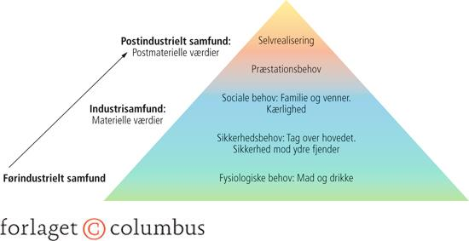
Værdiudvikling og Maslows behovspyramide

Slide 5
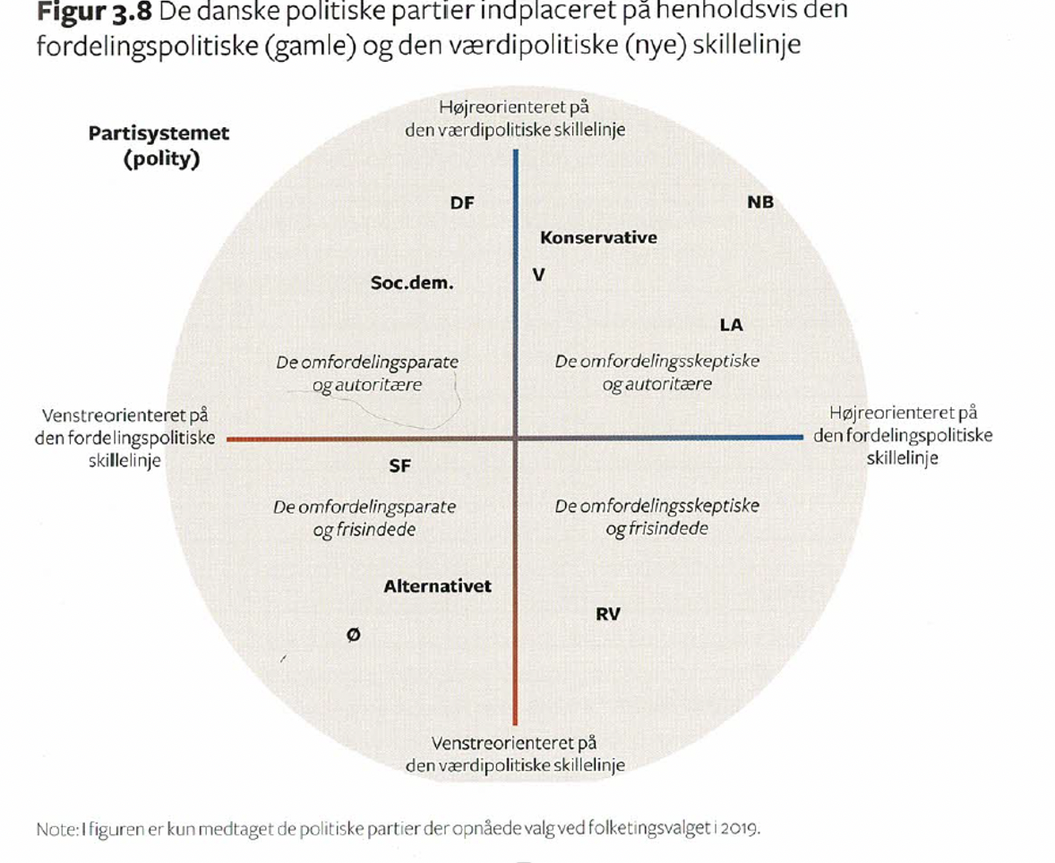
Politikbogens placering af partierne på en fordelingspolitisk og værdipolitisk skillelinje

Slide 6
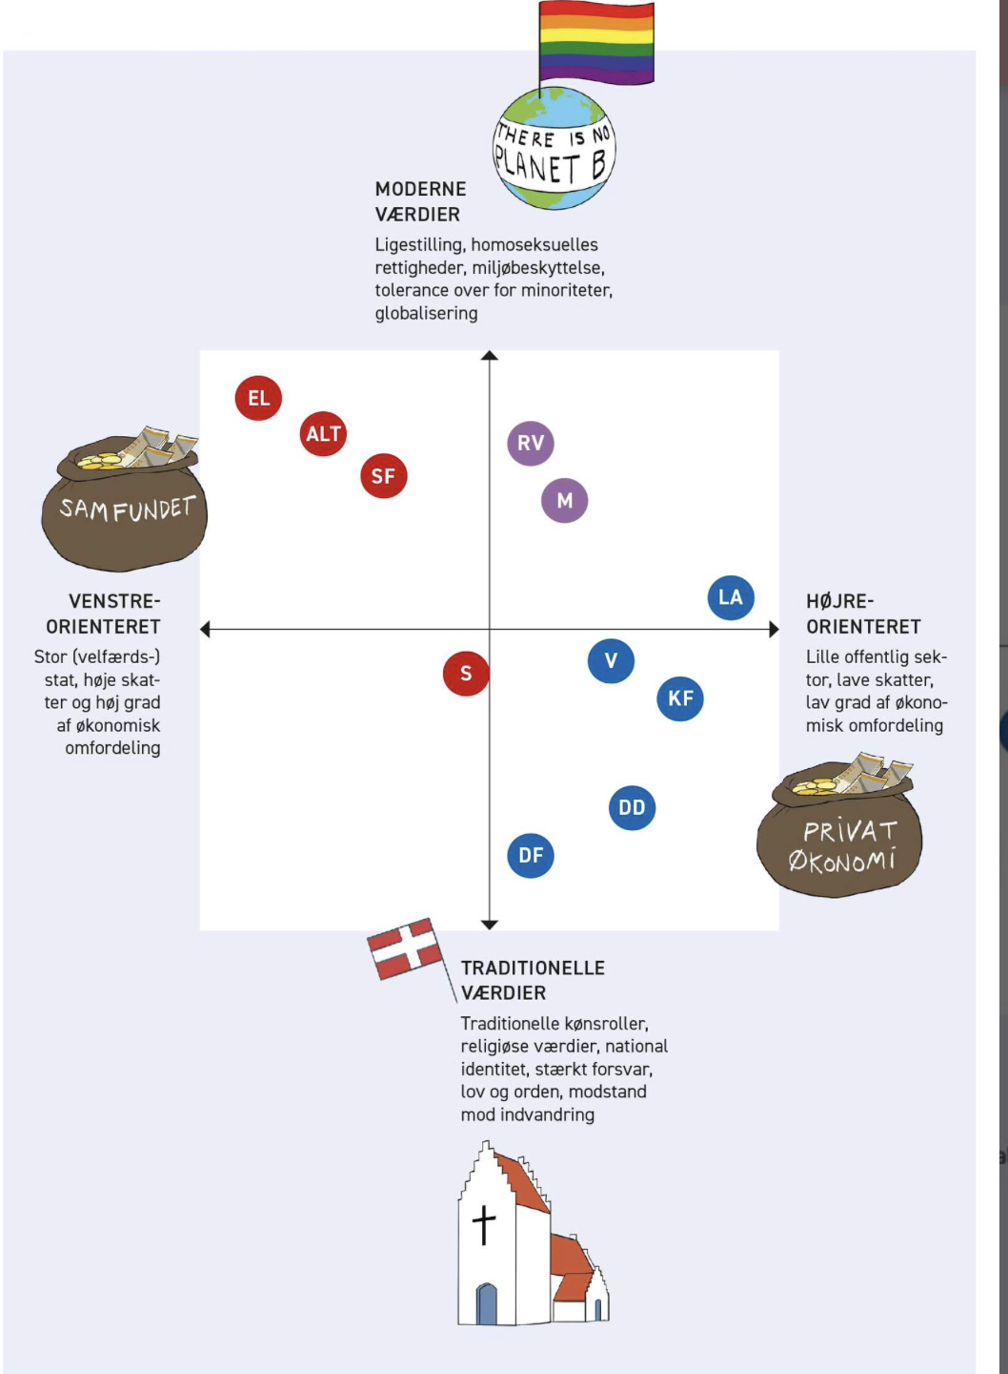
Placering af partierne på en fordelingspolitisk og værdipolitisk akse fra Vores samfund, Columbus 2024

Slide 7
Parti-identifikationsmodellen 1(Michigan-modellen)
Individuelt perspektiv med fokus på den enkelte vælger.
Menneskers handlinger er afgjort af, hvilke relationer de har til andre mennesker
Stemmeadfærden er en socialpsykologisk proces, som vælgeren gennemgår gennem hele livet
Notes:
Anerkender gruppetilhørsforholdet. Se figur 6.5.

Slide 8
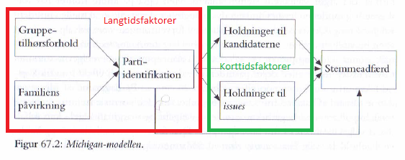
Partiidentifikationsmodellen 2
Langtidsfaktorer: Påvirkning fra familie og venner
Korttidsfaktorer: Påvirkninger under selve valgkampen
Kilde; Kl. og moderne politisk teori (2009)

Slide 9
Partiidentifikationsmodellen 3
Partiidentifikation
Langtidsfølelse af tilknytning til bestemt parti
Kan nedarves fra fx forældre, men individets partiidentifikation påvirkes også af den sekundære socialisering.
Bruges til at sortere i politiske informationer
Central variabel
Balance i korttidsfaktorerne (Udligning el. fraværende)
Den normale stemme
Anvend modellen til at forklare Mette Frederiksen kurs i debatten om en differentieret pensionsalder.
Kilde; Kl. og moderne politisk teori (2009)
Notes:
En vælger med en stærk partiidentifikation vil ofte være kernevælger. Afvigelser fra partiet kan skyldes de to kortidsfaktorer.
Hvorfor kan Socialdemokratiets indvandrerpolitik bruges som et eksempel på michigan-modellen?

Slide 10
Rational choice
Grundlæggende antagelse om det rationelle menneske, der styres af egeninteresser.
Individet optaget af at maksimere egen velstand og velfærd.
Stemmeadfærd er en instrumental handling, hvor stemmeafgivning er et middel til at opnå målet om velstand og velfærd.

Slide 11
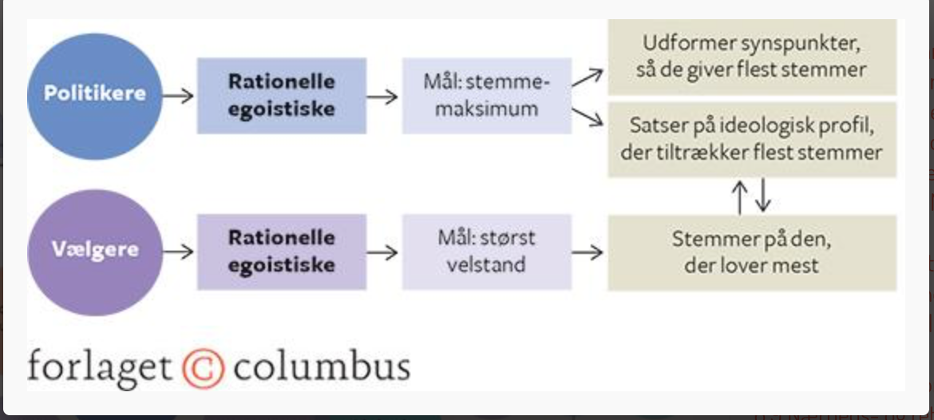
Downs vælgeradfærdsmodel

Slide 12
Den klassiske sociologiske model om vælgeradfærd 1
Fokus er rettet på individets sociale gruppetilhørsforhold og sociale baggrundsvariabler som køn, indkomst, uddannelse, etnicitet mm.
Vælgeradfærd bestemmes af sociale og økonomiske faktorer.

Slide 13
Den klassiske sociologiske model om vælgeradfærd 2
Normer og værdier i den sociale gruppe og klasse er betinget af sociale og økonomiske forhold.
Stemmeadfærd som resultat af socialiseringen i den sociale klasse.
Klasseidentifikation er afgørende.
Individets gruppetilhørsforhold tillægges større forklaringskraft end individuelle forhold.
Således spiller individets egeninteresser ingen særlig rolle.
Notes:
Hvilke konsekvenser har ovenstående for vælgeradfærden?
Hvilken partitype passer bedst til den klassiske sociologiske teori?
Hvordan udfordrer samfundsudviklingen teorien?

Slide 14
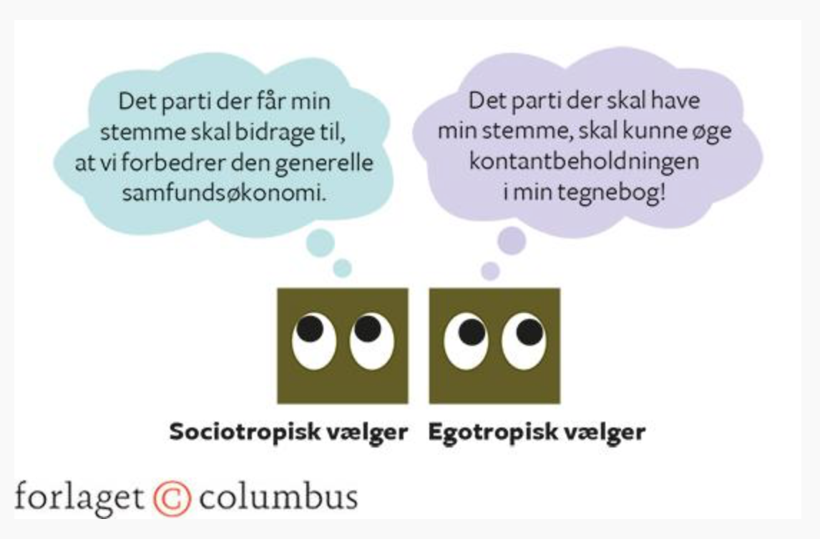
Pocketbook-voting
Vælgeren er egotropisk – Stemmer til fordel for personlige økonomiske forhold
Vælgeren stemmer på den siddende regering, hvis man har fået en bedre økonomi i den seneste regeringsperiode
Vælgeren straffer regeringen, hvis den personlige økonomi er blevet dårligere.

Slide 15
Issue-voting
Issuevælgeren
Vælgeren fastlægger sig standpunkt i forhold til aktuelle politiske områder
Efter egeninteresse eller samfundsinteresse
Vælgerne får kendskab til de forskellige positioner og argumenter hos partierne
Vælgerne stemmer på partiet, hvis holdninger ligger tættest på vælgerens egen

Slide 16
Issue-voting
To typer issues
Positions-issues
Spiller en stor rolle for vælgerne
Vælgerne positionerer sig ud fra disse, når de stemmer
Vælgerne har ikke de samme holdninger
Valens-issues
Alle vælgerne har næsten samme holdning til dette

Slide 17
Issue-voting
Saliens
Hvor vigtigt er det pågældende issue
Fx flygtninge
Emnet fylder meget, og vælgerne har forskellige opfattelser af, hvordan dette issue skal håndteres

Slide 18
Issue-ownership
Vinder du emnet vinder du valget.
Nogle partier får ejerskab over visse politiske emner.
Hvilke issues var med til at sikre Trump sejren?
Forskere mener at kunne påvise at debatten om Udkantsdanmark var med til at afgøre FT valget i 2015 og klima var afgørende ved FT valget i 2019.

Slide 19
VP-funktioner (vote and popularity)
Fire forhold v. økonomisk stemmeafgivning
Vælgerne holder regeringen ansvarlig for de økonomiske betingelser
Inflation og arbejdsløshed er de mest betydningsfulde økonomiske variable
Vælgernes vurderinger er retrospektive, og deres tidshorisont er kort
Det koster tilslutning at have regeringsmagten
Vælgerne ser på økonomien generelt og ikke deres egen – Sociotropisk

Slide 20
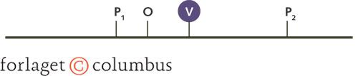
Nærheds- og retningsmodellen
Notes:
Opstil en case, der viser nærheds og retningsmodellen.

Slide 21
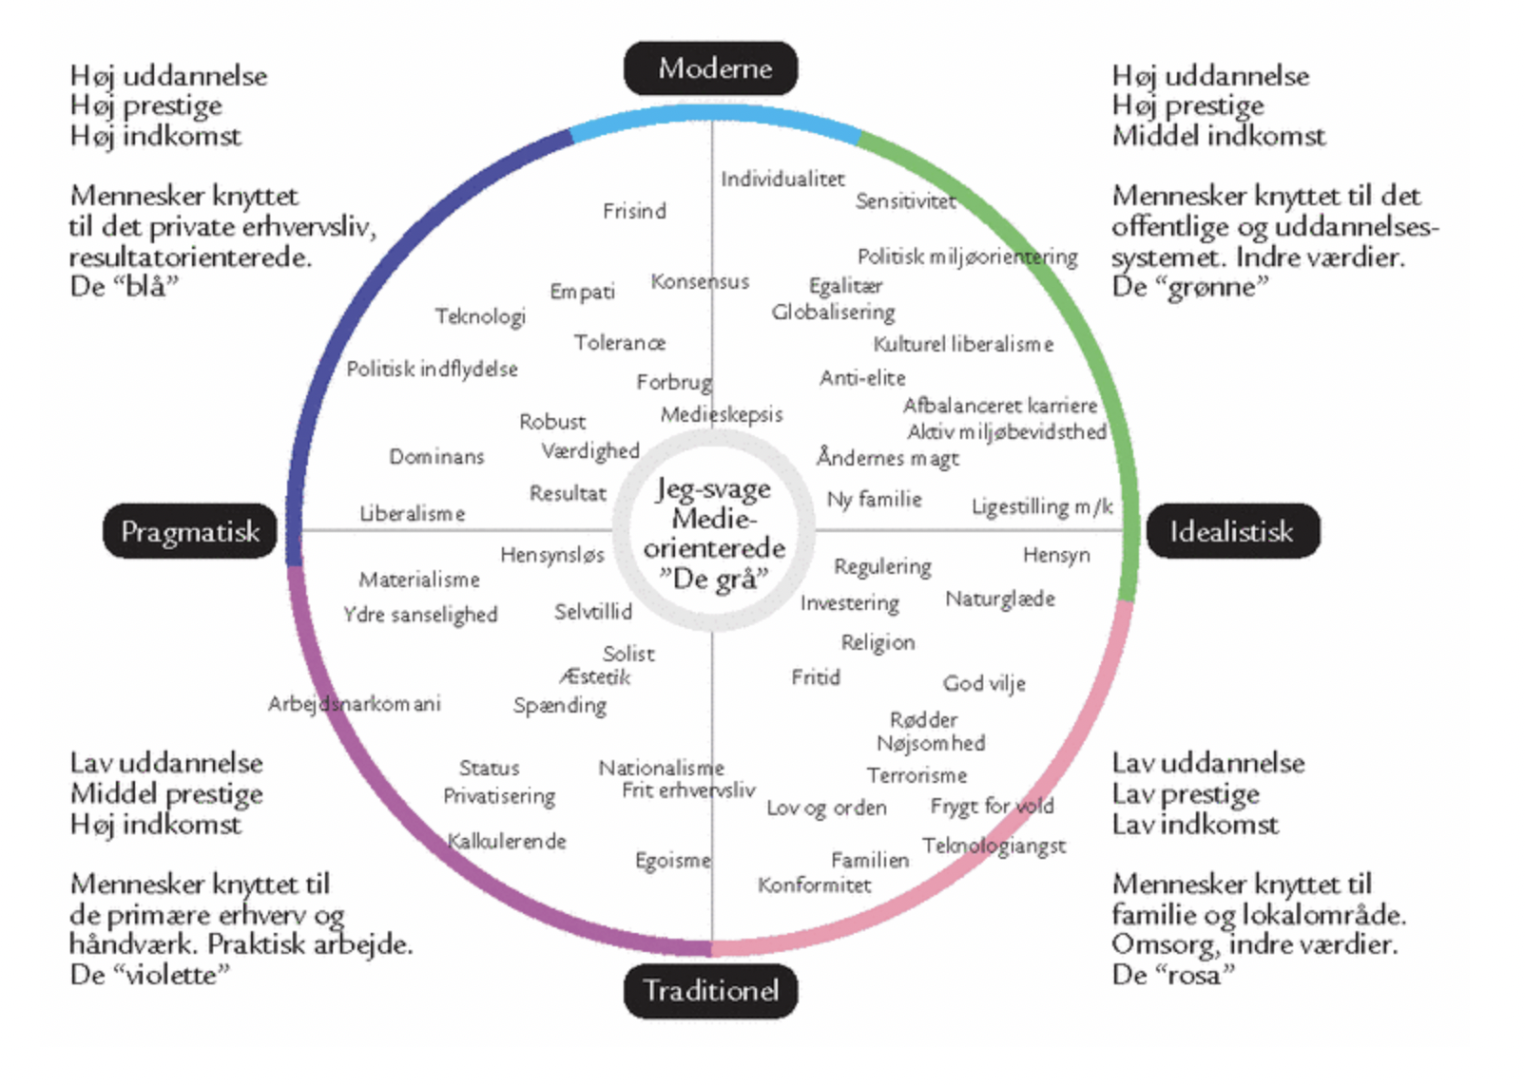
Minervamodellen

Slide 22
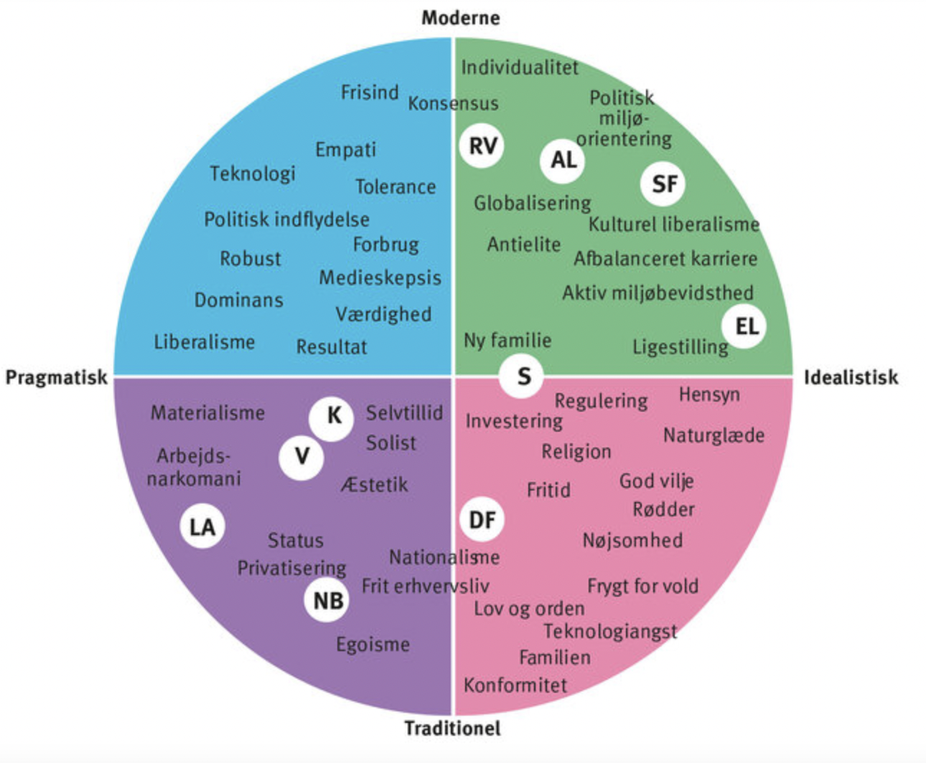
De politiske partiers vælgergrupper i Minervamodellen

